Slide 1
2020MCS-刘小奇
申请时GPA：85.8 (19/56)
一篇Q1一作+若干科研项目
Offer:
伊利诺伊大学芝加哥分校 计算机科学博士 (USnews 80, csranking 42)
约翰霍普金斯大学 网络安全硕士 (USnews 6, csranking 52)
南加州大学 计算机科学硕士 (USnews 27, csranking 21)
南加州大学 数据科学硕士
南加州大学 网络安全硕士
乔治城大学 计算机科学硕士 (USnews 24, csranking 77)
威斯康辛大学 信息科学硕士 (USnews 39, csranking 20)
我的成绩不算特别高，更代表着大多数广以数学系普通人努力后的程度，我的案例具有可复制性。
Notes:
首先，我相信大家肯定比较关系广以数学系学位的认可度，因为广以其他系已经有很多毕业案例了，但是我们数学系的案例还是比较少。
这里就拿我的背景和申请结果给大家做个案例，从我的情况来分析数学系的认可度。
首先，先说说我案例的特殊性，和很多分享经验的gpa90以上的大佬不同，我的成绩不算特别好，更代表着大多数数学系普通人努力后的程度。虽然你看我申请时成绩有85，不算很低也不算很高，但是也要注意我是延毕了一年才有的85， 我在大三结束后也就有82、83。其次虽然我有一篇一作和相对较多的科研经验，但这些很大程度也都是因为我延毕一年多了更多的时间。所以综上所述我认为只要大家努力，并且愿意延毕或gap一年来刷经历，大多数是能达到我的水平并拿到类似的offer的。所以我认为我的案例具有可复制性。

Slide 2
1. 计算机申研选校+专业
2020 MCS 刘小奇

Slide 3
CS强校及分布
网站：csranking，将过去10年各个大学的老师在CS四大领域顶会上发表论文的数量和影响力汇总，其基准非常客观且透明（QS、US news有很多主观因素），为目前cs领域接受度最高的排名。
大多数同学学CS选择：北美、新加坡、香港，英国、澳大利亚备选。
Notes:
qs排名中像学校声誉、校友去向，甚至于碳中和指数等等指标都非常主管，有时候就是给一些公司发个调查问卷，让大家填一填最后获得的排名。csranking就是纯粹的研究导向，尤其推荐想要读博的同学参考，毕竟读博的目的就是产出论文，一般导师发表的论文也就是我们的上线了，如果导师都没有顶会论文，那我们学生就更别想了。

Slide 4
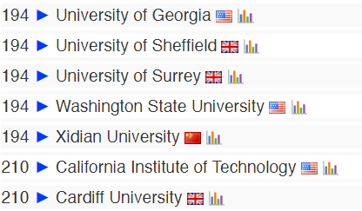
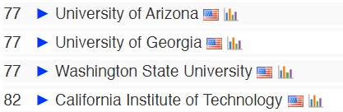
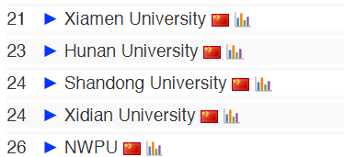
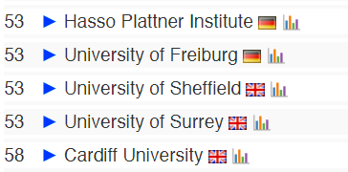
为什么大多数同学选择美国
科研角度：csranking Top200中，美国学校81，中国学校内地25+香港6，欧洲57
美国
中国大陆
世界
欧洲

Slide 5
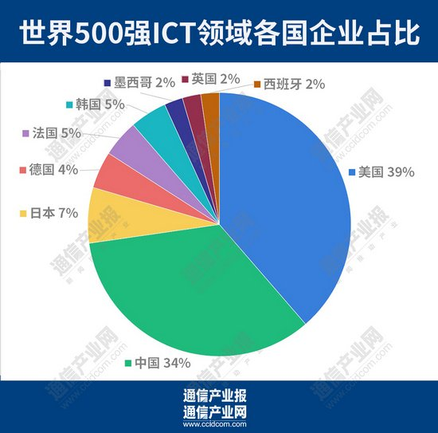
为什么大多数同学选择美国
找工作角度：世界500强中与计算机相关的企业：
https://finance.sina.com.cn/tech/roll/2024-08-06/doc-inchsfmn0304481.shtml

Slide 6
CS申研国家地区选择
从科研和找工作两个方面分析，导致大多数同学出国学CS只选择美国、香港新加坡。
最终导致美国CS申请难度成为美国独一档，也成为了虽然广以其他专业同学拿到的offer都赫赫有名，但是数学系同学拿到offer不是很出名的原因。

Slide 7
美国学校CS大概排名
f(学校名次，CS名次，地理位置) = 学校申请难度
Tier 0: CS四大强校：MIT、斯坦福、卡内基梅隆、加州伯克利
Tier 1: 学校非常出名：普林斯顿、耶鲁等
或CS非常出名：康奈尔、UIUC、佐治亚理工、华盛顿西雅图、密歇根安娜堡等
Tier 2: 学校比较出名：布朗、芝大、 西北等
或CS比较出名: 加州圣地亚哥、威斯康辛、德州奥斯汀等
Tier 3: 学校很好型：约翰霍普金斯等
学校名气大型：纽约大学等
学校、CS、地理位置都不错型：南加州等
Notes:
但是针对学校的排名，肯定不可能只看csranking，一般是结合usnews美国国内排名一起看。
但是呢，我认为其实除了中国人印度人之外，大家应该不用那么在意排名。更多的还是更看重一个tier，等级制度吗，就比如我们说国内的学校，都会说清北、C9、上流9、中流9、下流9、上流211等等。比如我问你中南大学和山东大学哪个强一些，那湖南的人肯定认为中南厉害，但是山东的人肯定想山大厉害。但是实际上他们都是一个tier，哪个学校厉害一些更多的是因为地缘因素。
所以我认为美国学校也是一样的，于是我大概给他们了一些tier

Slide 8
美国学校CS大概排名
Tier 4: Top30里CS一般的
和Top50里CS比较好的
Tier 5: Top50里CS一般的
Top100里CS比较好+地理位置好的
Tier 6: Top100里CS比较好的
Tier 7: Top100里其他的
和Top200 R1地理位置好或CS好的
Notes:
但是针对学校的排名，肯定不可能只看csranking，一般是结合usnews美国国内排名一起看。
但是呢，我认为其实除了中国人印度人之外，大家应该不用那么在意排名。更多的还是更看重一个tier，等级制度吗，就比如我们说国内的学校，都会说清北、C9、上流9、中流9、下流9、上流211等等。比如我问你中南大学和山东大学哪个强一些，那湖南的人肯定认为中南厉害，但是山东的人肯定想山大厉害。但是实际上他们都是一个tier，哪个学校厉害一些更多的是因为地缘因素。
所以我认为美国学校也是一样的，于是我大概给他们了一些tier

Slide 9
常见master项目及分析
g(学位/学制，专业) = 项目申请难度
学位：MS: Master of Science (with/without Thesis Track) (一年半-两年)
MEng: Master of Engineering (一年-两年)
Professional Master (一年)
难度：MS with thesis > MS no thesis > MEng > Professional Master

Slide 10
常见master项目及分析
专业：Computer Science (CS)
Electrical Computer Engineering (ECE/CE)
Data Science (DS)
Information Science/Information Management (IS/IM)
Biostatistics/Bioinformatics
交叉学科：Health Data Science、Data Science and Public Policy等
学位与专业的排列组合 = 项目：MSCS, MSIM, MCS(Master of Computer Science)
项目难度：CS > ECE、DS > IS、Biostatistics、交叉学科
MS with thesis > MS no thesis > MEng > Professional Master

Slide 11
项目选择
想上好学校就选差项目，想上好项目就选差学校！
好学校还是好项目一般只能二选一！
但同时也要想清楚自己适合什么，确保每一个选的项目录了自己都会去上。同时注意冲、稳、保的选校规则

Slide 12
2. 计算机申博选校
2020 MCS 刘小奇

Slide 13
美国博士
和硕士的最大区别：一个你给学校钱、一个学校给你钱
90%美国博士都是全奖录取：免学费+医疗保险+生活费（5年）
因此导致美国博士申请非常难，直博不只是在和国内优秀的本科生竞争，更多的是在和国内外优秀的研究生竞争。
博士要求：GPA过线+科研经验/论文+2封以上强推荐信
connection > 推荐信 > 科研经验 > GPA > 语言、GRE

Slide 14
美国博士选校
Tier 5: Top50里CS一般的
Top100里CS比较好+地理位置好的
Tier 6: Top100里CS比较好的
Tier 7: Top100里其他的
和Top200 R1地理位置好或CS好的

Slide 15
博士陶瓷
选导师：csranking上有产出的（有顶会的）小导，个人主页中写着招PhD的。
陶瓷实操教学
https://moodle.gtiit.edu.cn/moodle/mod/folder/view.php?id=43887
美国大学计算机专业教授出身汇总：
https://drafty.cs.brown.edu/csprofessors
博士申请有很多玄学，没有直博也没关系，先上一个master做更多科研项目，之后肯定能申一个更好的。

Slide 16
Thank you!
2020 MCS 刘小奇

